Slide 1
国家强大，我们才能够让我们有尊严地面对那些麻烦。
思考：什么是国家？

Slide 2
第一框 国家是什么
第一课 国体与政体

Slide 3
知识目标
CONTENTS
一、国家的本质
二、认识国体与政体
1、国家的产生
2、国家的基本要素
3、国家的性质
4、国家的本质
5、当代的不同国家类型
6、国家的职能
1、国体与政体的区别和联系
2、政体的相对独立性
3、代议制

Slide 4
第一目
CONTENTS
一、国家的本质
1、国家的产生
2、国家的基本要素
3、国家的性质
4、国家的本质
5、当代的不同国家类型
6、国家的职能

Slide 5
孟晚舟事件前因后果
2018年12月1日，在美国一手策划下，华为公司首席财务官孟晚舟在加拿大转机时，在没有违反任何加拿大法律的情况下被加方无理拘押。美方对孟晚舟所谓欺诈的指控纯属捏造。孟晚舟平安回到祖国充分说明，中国共产党、14亿多中国人民、伟大的中华人民共和国永远是中国公民最坚强的后盾。
探究1:
孟晚舟事件涉及三个国家，结合马克思国家理论的论述，思考国家是如何形成的？
Notes:
聿见思政统编新教材教学网www.yjsz2020.cn

Slide 6
一、国家的本质
1、国家的产生（马克思主义国家观）
（1）是一种历史现象,不是从来就有
（2）在原始社会瓦解、私有制出现、阶级形成以后产生
（3）是阶级矛盾不可调和的产物
不管是中国、美国、加拿大，他们都有一个共同的名字是国家，回顾人类社会的更替，国家是在原始社会瓦解、私有制出现阶级形成以后产生的，阶级矛盾不可调和的产物和表现。
注意：国家不是伴随人类社会始终。
生产力发展
原始社会瓦解
私有制出现
矛盾不可调和
阶级形成
国家产生

Slide 7
探究2：
从国家的基本要素的角度思考，为什么中国坚定不移维护中国人民的利益？

Slide 8
一、国家的本质
2、国家的基本要素
内容：人口、领土、政权和主权。它们是国家得以存在和发展的基本条件，缺一不可。
（1）人口：国家的社会基础：居民（主权国家的第一个基本要素）。
（2）领土：国家是国家行使主权的范围和空间。由领陆、领水、领空组成。
（3）政权：是指政治上实行统治的权利，也指体现这种权利的政权机关。
（4）主权：指一个国家统按照自己的意志决定对内对外政策、处理国内国际一切事务的权利。是构成要素中最重要的要素。是一个国家的生命和灵魂。
孟晚舟回国正是我们国家维护中国人民利益的表现，作为一个主权独立的国家，人口是必不可少的因素，维护人民的利益也是维护主权的表现。

Slide 9
孟晚舟事件的实质，是美国试图阻挠甚至打断中国发展进程。尽管美加一再滥用其双边引渡条约，以法律为借口为其迫害中国公民的行径辩护、开脱，但国际社会都清楚，美加所讲的法律不过是服务于美国巧取豪夺、打压异己、谋取私利的工具，毫无公正性、正当性可言。
探究3：
孟晚舟事件实质是中美大国关系的博弈，请从国家性质的角度谈谈，中美之间有什么异同？
中国
美 国
社会主义
资本主义

Slide 10
一、国家的本质
3.国家的性质
（1）含义：国家的性质，就是国家的阶级本质。它表明国家政权掌握在什么阶级手中，什么阶级是统治阶级，什么阶级是被统治阶级。
（2）决定因素：统治阶级的性质决定着国家性质。

Slide 11
一、国家的本质
4、国家的本质
从国家的本质看，所有国家都是一定阶级对其他阶级的专政。
专政
民主
专政就是统治阶级凭借国家权力，强制被统治阶级服从统治阶级的意志（政治统治职能是国家的根本职能）
民主其实质是在统治阶级范围内，按照多数人的意志实现国家职能。民主具有鲜明的阶级性，服务于统治阶级。
民主与专政的联系：相互依存，凡实行民主制度的国家，必然也包括一定阶级的民主，同时包括对其他阶级的专政。（民主是专政的基础，专政是民主的保障。）

Slide 12
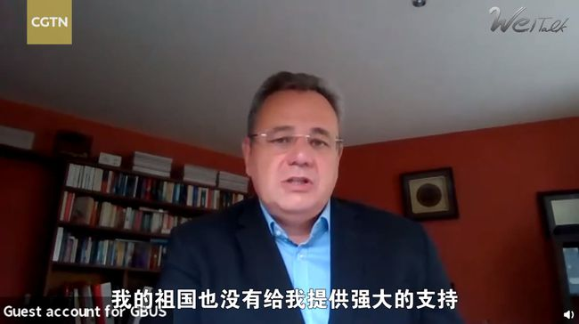
9月25日，与华为公司有同样遭遇的法国阿尔斯通公司负责人“皮耶鲁奇”公开表达了自己对于华为首席财务官孟晚舟的羡慕。皮耶鲁奇指出，这是全球历史上，第一次有国家站出来，成功击败了美国的长臂管辖霸权，华为没有成为下一个阿尔斯通。但我没孟女士那么幸运，法国没有给出像中国一样的强大支持，甚至还要我快点投降。
探究4：中国与法国在遇见类似事情的不同做法，体现了社会主义民主与资本主义民主有何不同？
法国阿尔斯通公司负责人“皮耶鲁奇

Slide 13
一、国家的本质
5、当代的不同国家类型
当今世界主要有社会主义和资本主义两类性质根本不同的国家。
社会主义国家与资本主义国家比较：
享有民主的主体不同、专政的对象不同。
①绝大多数人对极少数敌对分子实行专政，表明社会主义国家不同于一切剥削阶级国家。
②我国社会主义民主是维护人民根本利益的最广泛、最真实、最管用的民主，表明社会主义民主优于资本主义民主。
③新型的民主和新型的专政，体现着社会主义国家的本质特征。

Slide 14
社会主义民主与资本主义民主的异同
 |  | 社会主义民主 | 资本主义民主
不 同 点 | 享有民主的主体 | 绝大多数人 | 资产阶级
 | 专政的对象 | 对极少数敌对分子实行专政 | 对大多数人民实行专政
 | 民主的特点 | 最广泛、最真实、最管用 | 虚伪性和欺骗性
 | 本质 | 人民当家作主 | 资产阶级专政
相同点 |  | 都属于民主政体，都是由统治阶级的性质决定的，都是民主与专政的统一，都服务于统治阶级，都具有阶级性

Slide 15
一、国家的本质
6、国家职能
1
社会管理职能
如管理经济、文化、教育、卫生事业，维护公共秩序，兴建公共设施，保护自然环境等。
2
政治统治职能
即统治阶级凭借国家权力，强制被统治阶级服从统治阶级的意志，这就是专政。军队、警察、法庭、监狱等，是国家行使政治统治职能必不可少的工具。（根本职能）
思考：加拿大非法禁锢孟晚舟，从国家职能的角度，在发挥什么职能，国家还有哪些职能？

Slide 16
3年前，美国悍然发动贸易战，制裁华为等中国科技企业，把长臂管辖的黑手伸向了孟晚舟。3年后，孟晚舟平安归来。几乎在同一时间，把华为列在实体清单上的美国商务部释放消息称，寻求改善与中国的商贸关系，有意率团赴华寻求商机。
在历时三年的艰巨斗争之中，我们始终站在历史正确的一边。
议一议：比较中美两国的国体和政体，分析国体与政体有什么关系？

Slide 17
第二目
CONTENTS
二、认识国体与政体
1、国体与政体的区别和联系
2、政体的相对独立性
3、代议制

Slide 18
二、认识国体与政体
1、国体与政体的关系：
（1）区别（含义不同）：
①国体，即国家性质，反映社会各阶级在国家中的地位。（“谁掌握政权”）
②政体，即国家政权的组织形式，也就是国家管理形式。（“如何掌握政权”）
（2）联系：
①国体决定政体，政体体现国体，一定的政体服务于一定的国体。
②国家制度包括国体和政体，即内容和形式两个方面。
③政体具有相对独立性，一个国家的政体不是一成不变的。适当的政体能够巩固国体，不适当的政体会危害国体。

Slide 19
二、认识国体与政体
2、政体具有相对独立性
（1）一个国家的政体不是一成不变的，这种变化既包括随着国体的变化而发生的根本性变化，也包括随着经济、政治、文化等条件的变迁，在内容和形式上的不断变化。
（2）世界上没有任何两个国家的政体是完全一样的。
（内容）
决定
（形式）
相对独立性
国体
政体
反映
国家制度（相关链接）
（3）影响政体的因素：政体的决定因素是国体（根本性变化），经济、政治、文化、地理环境、历史渊源、文化传统、人口素质、发展程度等，都是影响政体的因素（内容和形式的变化）。

Slide 20
相关链接：
（1)国家制度：
①包括国体和政体，即内容与形式两个方面。
②实行民主制度的国家，从国体意义上讲，都是专政与民主的统一体；
③从政体意义上讲，则是实行同制政体相对立的民主政体的国家。
（2)古代奴隶制和封建制国家大都实行专制政体，而现代国家大都采用民主政体。

Slide 21
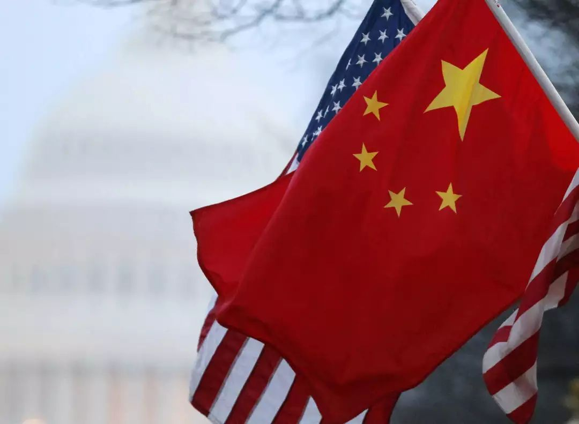
说一说：
现代国家大部分实行什么类型的政体呢？

Slide 22
二、认识国体与政体
3、代议制：现代民主政体的共同特征
（1）含义：就是由选举产生的、代表民意的机关来行使国家权力的制度。（是一种间接的民主，非全民民主，非独裁）
（2）原因：
①一方面，只有公民广泛参与，才是现代意义上的民主政体；
②另一方面，不可能全体公民都经常性地直接管理所有国家事务。
（3）作用：代议制是公民和国家之间的政治纽带，这是现代民主政体的共同特征。

Slide 23
小结
马克思主义国家理论
国家的基本要素
国家的性质
国家的本质
国家的类型
国家的职能
国家的本质
国家
国体与政体的区别和联系
政体的相对独立性
代议制
国体与政体

Slide 24
下节课见

